Slide 1
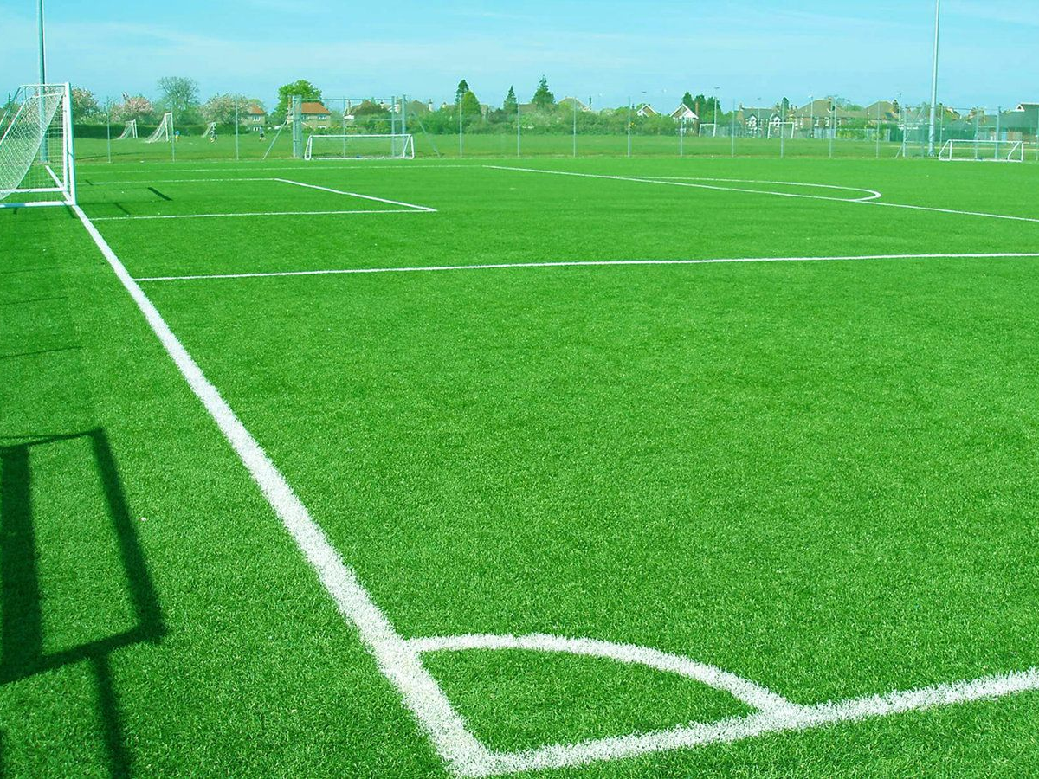
КРАСНОКАМСК-СТОЛИЦА ФУТБОЛА
Министерство физической культуры и спорта Пермского края
Администрация Краснокамского городского округа
Управление по спорту и физической культуре
2 2
В рамках краевого проекта
«Мы выбираем спорт»

Slide 2
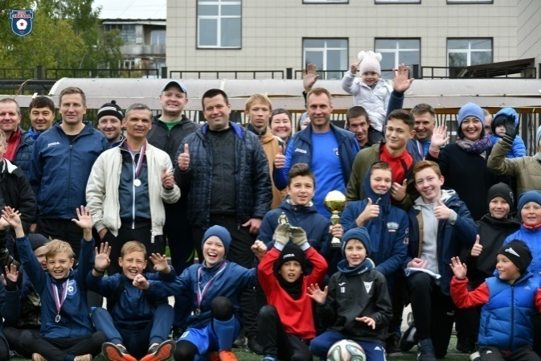
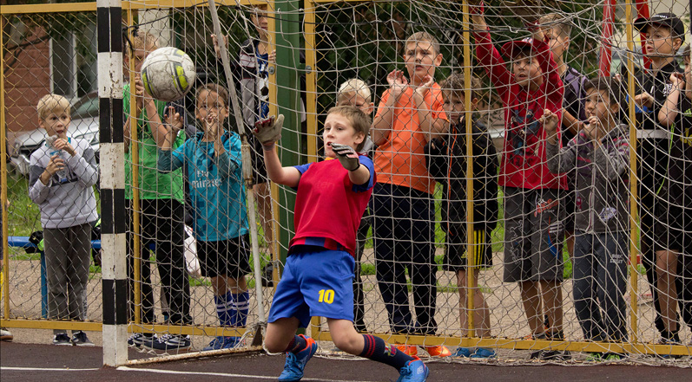
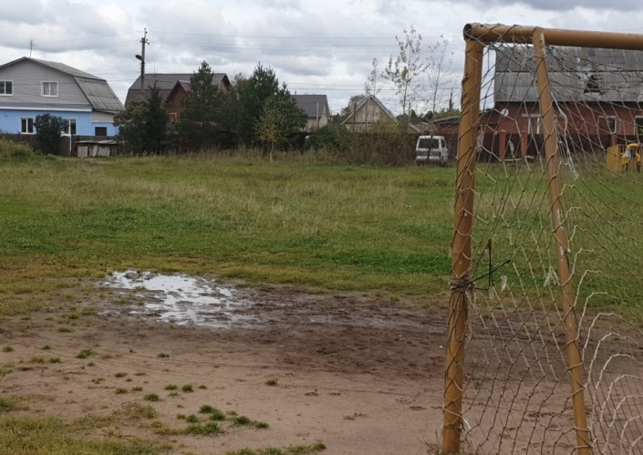
Актуально
Установка президента!
Футбол - в народ!
Массовое увлечение футболом
После проведения Чемпионата мира в России в 2018 году
Недостаточная оснащенность дворовых футбольных площадок
2019
2017
Популярность футбола
после ЧМ-2018

Slide 3
Для кого
Люди среднего возраста
35 – 54 женщины,
до 59 мужчины
Дети (с 5 лет)
Люди с ограниченными
возможностями
здоровья
Молодежь 18-35 лет
Люди серебряного возраста
к 42,0%
- увеличение доли жителей КГО систематически занимающихся физической культурой и спортом
от 33,5%

Slide 4
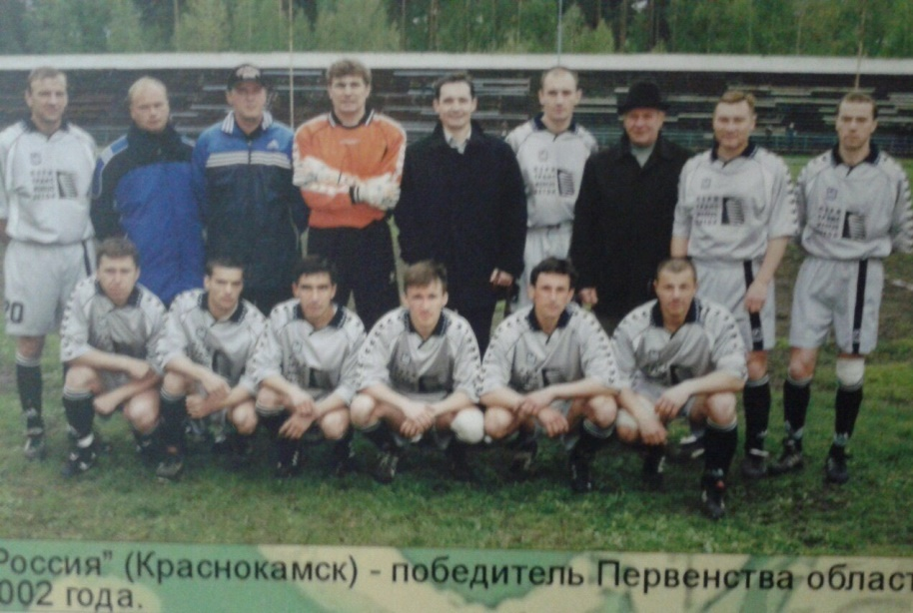
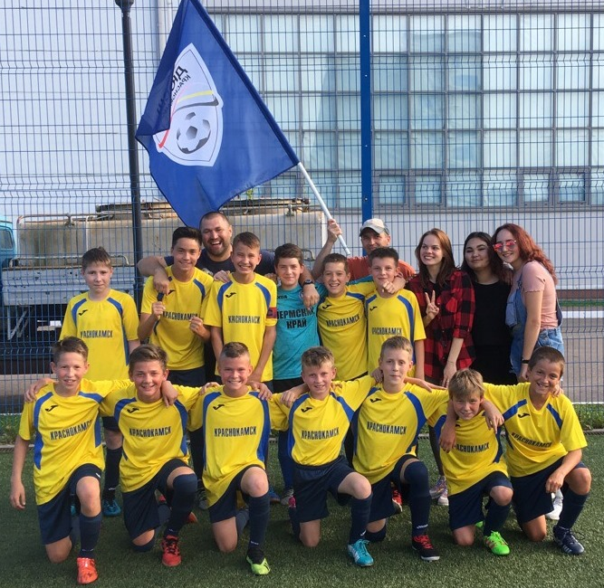
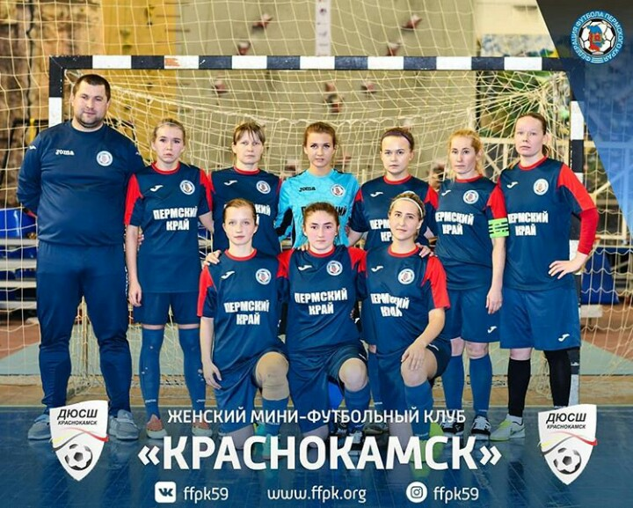
Краснокамск
Потому, что
город
Победители
Первенства Пермской области 2002 г.
традиций!
Победители Первенства Пермского края 2017г.
Победители Регионального этапа турнира «Кожаный мяч» 2019 г.
Победители чемпионата Пермского края 2008г.

Slide 5
Почему Краснокамск
КРАСНОКАМСК
ЦЕНТРАЛЬНОЕ ПОЛОЖЕНИЕ ПО ОТНОШЕНИЮ К ТЕРРИТОРИЯМ КРАЯ
УДАЧНОЕ СОЧЕТАНИЕ ФАКТОРОВ ВЫСОКОГО СПРОСА И РЕАЛЬНЫХ ВОЗМОЖНОСТЕЙ ТЕРРИТОРИИ
НАЛИЧИЕ ВСЕСЗОННОЙ БАЗЫ ДЛЯ ПРОВЕДЕНИЯ СБОРОВ ФУТБОЛЬНЫХ КОМАНД
АКТИВНАЯ КОМАНДА СПОРТИВНОЙ ОБЩЕСТВЕННОСТИ, ГОТОВАЯ ВОПЛОТИТЬ ПРОЕКТ В ЖИЗНЬ
город

Slide 6
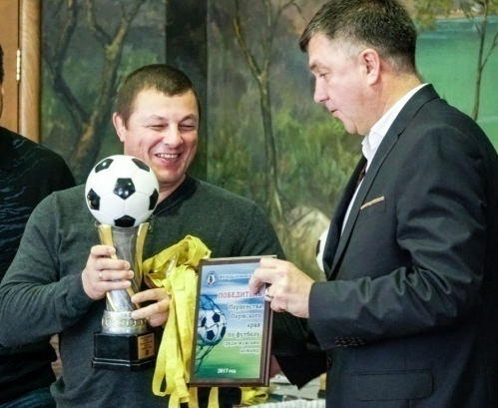
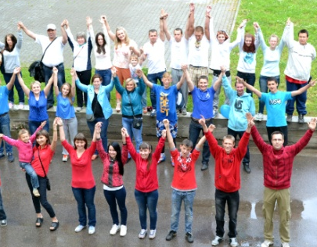
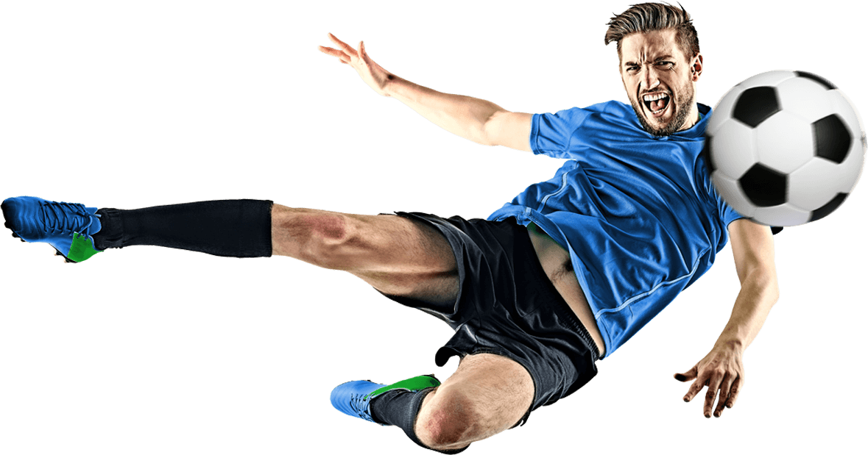
Что для этого нужно
УСТРОЙСТВО ДВОРОВЫХ ФУТБОЛЬНЫХ ПЛОЩАДОК
ПРИОБРЕТЕНИЕ ОБОРУДОВАНИЯ И УСТАНОВКА ИГРОВЫХ ТРЕНАЖЕРОВ
СОЗДАНИЕ ОТРЯДОВ СПОРТИВНЫХ ВОЛОНТЕРОВ, ПРОВЕДЕНИЕ МАСТЕР-КЛАССОВ И СЕМИНАРОВ
ПРОВЕДЕНИЕ МАССОВЫХ МЕРОПРИЯТИЙ СРЕДИ РАЗЛИЧНЫХ ГРУПП НАСЕЛЕНИЯ
ЕЖЕГОДНЫЕ КОНКУРСЫ, РЕКЛАМНОЕ И ИНФОРМАЦИОННОЕ СОПРОВОЖДЕНИЕ
УСТРОЙСТВО ДВОРОВЫХ ФУТБОЛЬНЫХ ПЛОЩАДОК

Slide 7
БУМ проекта
Для
Open air «Футбольный бум» (массовые event мероприятия, посвященные футболу)
жителей
и
Международные соревнования по футболу «Чемпионат Европы среди детей 2009-2010 г.р.» с привлечением команд г. Марли (Франция), г. Дуйсбург (Германия), национальных команд Узбекистана,Азербайджана
гостей
округа
Организация благотворительных мероприятий, с целью развития футбола на территории Краснокамского городского округа
Соревнования по преодолению полосы препятствий «Футбольный марш»
Матчевые встречи с участием звезд футбола
Футбольный спринт (бег с мячом) 30, 60 и 100 м
Конкурсы «Мисс и мистер футбола»
On-line игры и многое другое…
Согласно
соцопроса
77,85%
жителей
КГО
считают,
футбол
актуальным
и
востре
бован
ным
видом
спорта

Slide 8
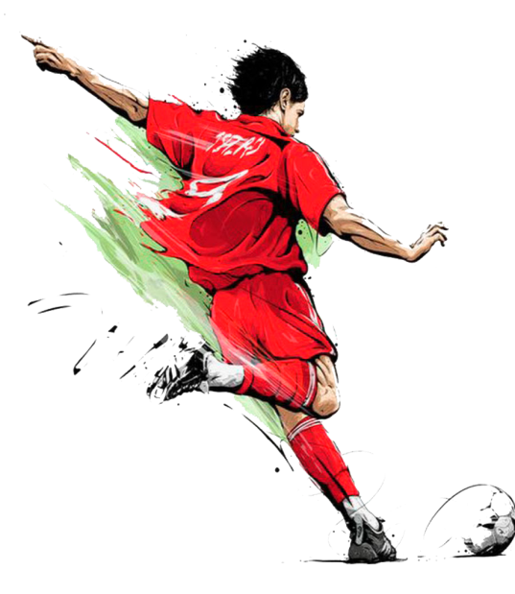
Сколько это стоит?
Бюджет Пермского края
7 000,00 тыс. руб.
Привлеченные денежные средства в рамках иных проектов - 3 900,00 тыс.руб.
Бюджет КГО
3 000,00 тыс. руб.
Внебюджетные средства 970,00 тыс. руб.

Slide 9
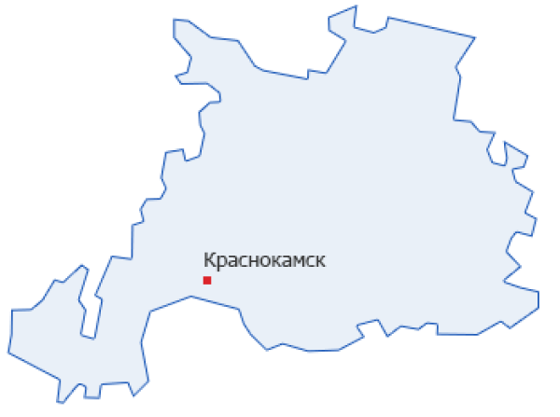
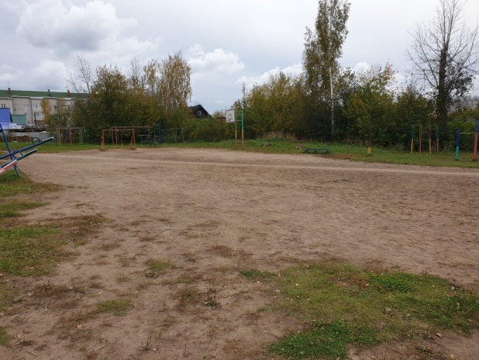
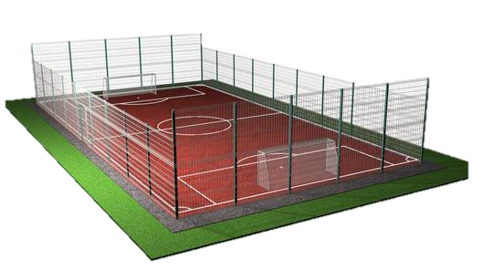
Что мы получим?
Инфраструктура округа
до участия в проекте
Краснокамск –
столица футбола 2020 !!!
Стряпунята
Черная
Оверята
Центр
Гознак
МЖК
Школа № 10
Школа № 10
Матросово
Конец-Бор
Мысы
Школа № 4
Школа № 5
Центральный парк
Майский
Заводской
Майский
Усть-Сыны
Клепики

Slide 10
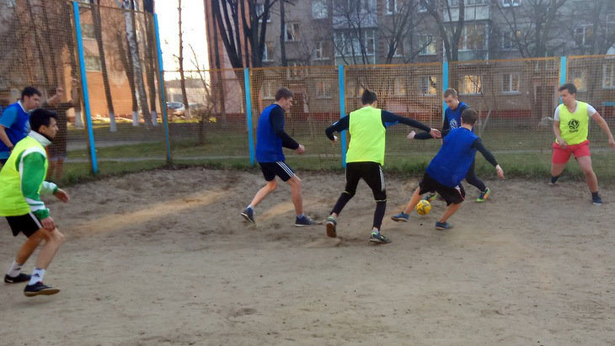
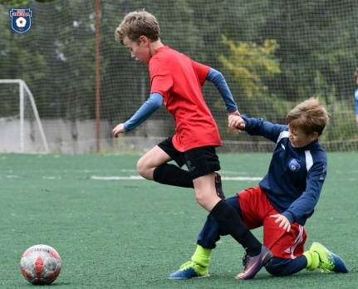
Для чего?
- обеспечение возможности для жителей округа заниматься спортом на объектах в шаговой доступности
создание условий для развития самого массового и востребованного вида спорта – футбола
ФУТБОЛ -
здоровье нации!!!

Slide 11
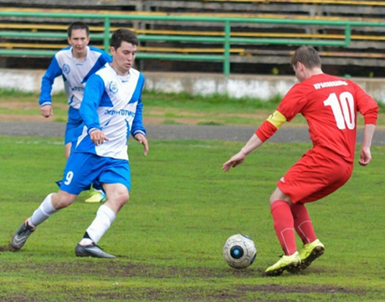
В результате
10 спортивных
площадок
60 волонтеров
30 арбитров
Положительная динамика:
Заполняемости стадионов
Спортивных результатов команд
40
мероприятий
48 публикаций
В СМИ
20 000
участников
40 видео-
сюжетов
Рост числа
систематически
занимающихся спортом (%)
34 42
Рост числа сдавших
нормы ГТО
(чел.)
192 500
Рост числа
систематически занимающихся футболом (чел.)
783 2200
Ежегодные традиции проведения мероприятий

Slide 12
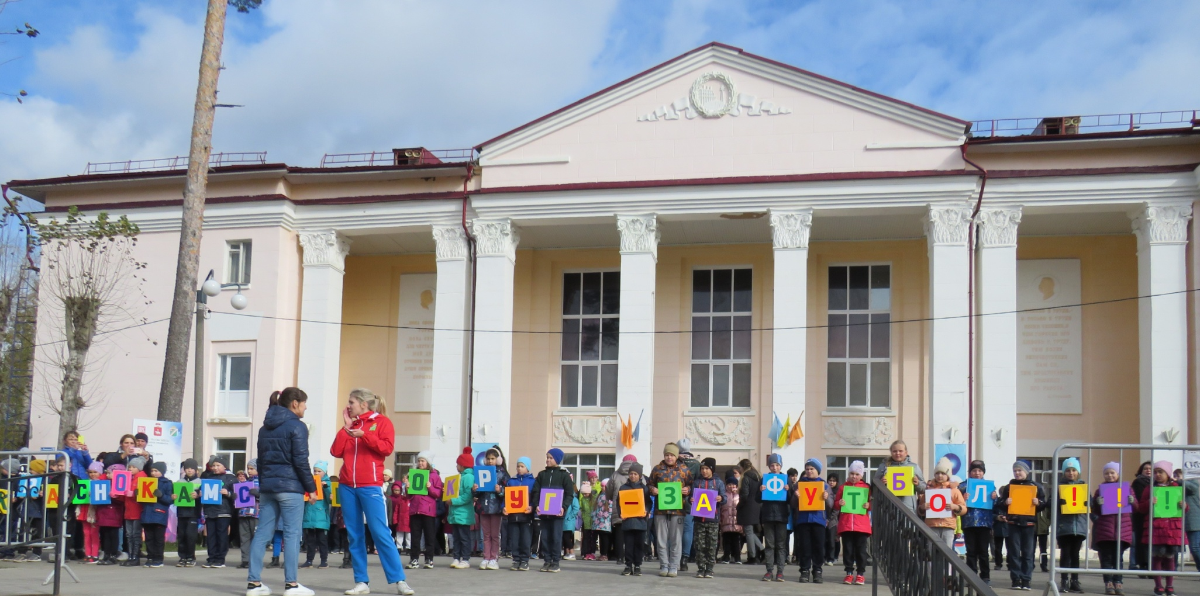
Поддержи наш выбор!
vk.com/futbolkrk
УЖЕ С НАМИ В ПРОЕКТЕ!
Российский футбольный союз
Федерация футбола Пермского края
МАУ «Спортивная школа олимпийского
резерва «Звезда» по футболу» г. Перми
Спортивное объединение «Малыш-спорт»
АНО «Футбольный центр «Прогресс»
АНО по развитию физической культуры и
спорта «Салют»
АНО «Клуб развития технических видов спорта
«Старт»
Совет отцов Краснокамского городского округа
Совет ветеранов г. Краснокамска;
ТОСы КГО
ГОЛОСОВАТЬ

